Slide 1
M11 knowledge discovery
Nama : Ni Putu Devira Ayu Martini
Kelas : Teknik Elektro
NRP : 1120800012

Slide 2
PROGRAM MENGGUNAKAN JAVA

Slide 3

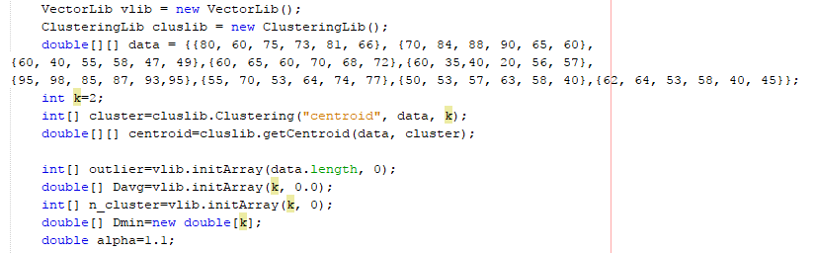
Program java

Slide 4
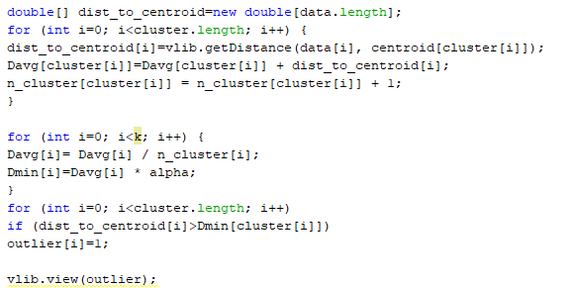

Program java
Data Outlayer

Slide 5



Perubahan parameter
Alpha = 1.2
Alpha = 1.6
Alpha = 1.8

Slide 6
PROGRAM MENGGUNAKAN PYTHON

Slide 7
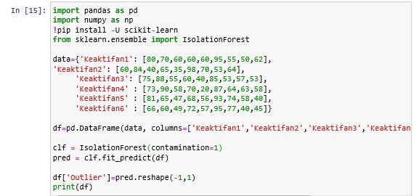
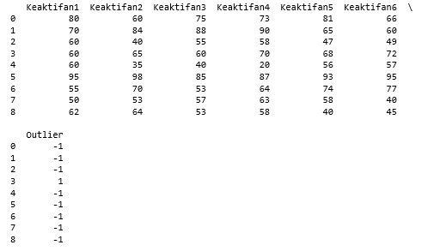

Slide 8
ANALISA
Pada praktikum kali ini membahas Deteksi pada data Outlayer. Yang dimaksud data Outlayer adalah data yang habit/titiknya jauh dari segerombolan data lainnya. Data outlayer ini sebenarnya bisa sangat penting pada pengaplikasian nyatanya.
Untuk mendeteksi data Outlayer bisa menggunakan Teknik Clustering, yaitu dengan mengelompokkan data kedalam suatu cluster terlebih dahulu, yang nantinya didapatkan centroid pada setiap cluster (sampai dengan tahap ini, menggunakan teknik K-Means), kemudian dicarilah Davg/jarak rata-rata dari setiap data ke centroid pada setiap cluster, lalu menghitung jarak minimum/Dmin untuk data dapat dikatakan tidak outlayer, yaitu dengan rumus:
Dmin = alpha*Davg
dimana, alpha > 1.
Semakin besar nilai alpha, maka penentuan banyaknya data outlayernya semakin kecil, dan sebaliknya. (berbanding terbalik). Hal ini dapat dilihat pada slide “perubahan parameter”

